Slide 1

Python编程基础 · 12周·48课时
W02 · 第3次课
设备什么时候该报警
工单 0.2a
工业实时告警系统Ⅰ
本节（上）：基础实现 · 概念打底 + D/C层保底
中控室要求温度/压力自动分级告警：超预警提示、超危险停机。本次完成判断逻辑。
重庆两江智造集团 · 双创中心302实训室 · V1重制版（easyslides规范）

Slide 2
课程定位
COURSE MAP
这门课站在哪：定位与出路
四年后你手里的证书与岗位，都从这门课出发
课程性质
面向岗位
专业核心基础课：零基础新生的编程第一课（模块0-2贯通）
工业数据采集技术员 / 边缘计算运维 / 平台运维员
对接证书
课程衔接
Python开发（工信部）· AI应用实践 · 企业应用实施工程师
前：计算机文化基础 → 本课12周 → 后：AI应用基础/项目实战
本课程路线图（当前周高亮）
W1
开发环境
W2
条件判断
W3
循环结构
W4
类与对象
W5
继承与多
W6
异常处理
W7
容器与字
W8
文件I/
W9
jieb
W10
Pill
W11
网络编程
W12
综合项目
Python编程基础 · V1 · W02-03
02 / 22

Slide 3
剧情情境
SCENARIO · 两江智造
车间今天发生了什么
连续剧情 · 你（小郑）的第3次出场
中控室要求温度/压力自动分级告警：超预警提示、超危险停机。本次完成判断逻辑。
本课工单
0.2a · 工业实时告警系统Ⅰ
交付要点
实现两级温度阈值判断(80/95℃)
交付要点
设计alarm(level,msg)告警函数
出场人物
王主任
李姐
小郑
Python编程基础 · V1 · W02-03
03 / 22

Slide 4
学习目标
GOALS & FLOW
这节课结束时，你能做到
目标可测量：及格线/优秀线写在工单上
知识目标
能力目标
素质目标
掌握if/elif/else条件判断结构；掌握逻辑运算符组合条件的方法；理解多级告警的业务分级逻辑。
能够编写含多条件嵌套判断的工业监测程序；能够设计≥1个告警函数；代码规范率≥70%。
培养严谨的逻辑思维（边界条件全覆盖），树立工业安全“宁可信其有”的告警意识。
检验：口头复述+快答2题
检验：工单运行通过+截图
检验：同桌互查代码规范
课堂节奏（80分钟）
1.实现两级温度阈值判…
2.设计alarm(l…
3.边界五组测试(79…
节奏纪律：讲10分钟必须动手一次；实操环节教师只答疑不代写——卡住先查《报错翻译对照表》，再举手。
Python编程基础 · V1 · W02-03
04 / 22

Slide 5
01
本章聚焦：条件判断——重点： · if/elif/else的执行流程… · 难点：
知识精讲 · 讲透每个概念
01
if/elif/else
('if/elif/else自上而下短路执行：命中一个分支立即跳出…
02
比较与赋值
('==是比较运算符算出True/False，=是赋值语句不返回值…
03
逻辑运算and/or/n
("and全真才真、or一真即真、not取反——组合条件按'短路求…
本章产出：四要素详解页×3 · 图解页×3 · 可跟打代码页×2 · 工单与分层工单各1份
Python编程基础 · V1 · W02-03

Slide 6
知识精讲 · 四要素
KNOWLEDGE B01
B01 if/elif/else分支
定义 → 场景 → 实例 → 误区：一次讲透
定义
使用场景
程序岔路口：if问一句'满不满足'，满足走这条路
原理：if/elif/else自上而下短路执行：命中一个分支立即跳出，剩余条件不再看——顺序就是优先级
温度超限告警/振动分级——车间判断全走岔路口
怎么判断：多级告警必须'先判危险再判警告'：95℃停机条件放最前，写反了80℃先命中、危险被吞
应用实例
扩展与误区
if temp>=80: print('报警') else: print('正常')
逐行看：if temp>=95: 停机 —— 第一道筛最危险；elif temp>=80: 警告 —— 前面不中才轮到它；else: 正常 —— 兜底
误区：缩进漏4空格→IndentationError——缩进即语法不是美观
进阶：条件超过4层改用字典映射级别号；match-case(Python 3.10+)结构化分支更清晰
Python编程基础 · V1 · W02-03
06 / 22

Slide 7

知识精讲 · 图解
VISUAL · B01
if/elif/else分支：一张图看懂
图优先：先看图再回头读代码
四个观察点
1
elif 顺序就是优先级：先判危险再判警告
2
边界值 79.9/80/80.1 三测法必做
3
追问：误区：缩进漏4空格→IndentationError——缩进即语法不是美观
一句话：程序岔路口：if问一句'满不满足'，满足走这条路
何时用：温度超限告警/振动分级——车间判断全走岔路口
Python编程基础 · V1 · W02-03
07 / 22

Slide 8
知识精讲 · 四要素
KNOWLEDGE B02
B02 比较与赋值
定义 → 场景 → 实例 → 误区：一次讲透
定义
使用场景
=是'装进去'，==是'比一比'——一横之差意思全变
原理：==是比较运算符算出True/False，=是赋值语句不返回值——把==写成=在条件里直接SyntaxError，这是安全的 typo
告警判断写错=误操作——if temp=80直接语法错误
怎么判断：判断字段相等用==；给变量存值用=；if里出现单=是硬错误，编译器帮你拦住
应用实例
扩展与误区
if temp == 80: print('到限')
逐行看：temp==80 问'等于吗'→False；temp=80 是'存80'→无返回值；>=80 是≥含等号（80本身触发）——边界归属想清楚再选符号
误区：=写进if→SyntaxError；比较浮点用差值<1e-6不用==
进阶：连续比较80<=temp<95数学写法Python原生支持；is只用于None判断，值比较永远用==
Python编程基础 · V1 · W02-03
08 / 22

Slide 9

知识精讲 · 图解
VISUAL · B02
比较与赋值：一张图看懂
图优先：先看图再回头读代码
四个观察点
1
elif 顺序就是优先级：先判危险再判警告
2
边界值 79.9/80/80.1 三测法必做
3
追问：误区：=写进if→SyntaxError；比较浮点用差值<1e-6不用==
一句话：=是'装进去'，==是'比一比'——一横之差意思全变
何时用：告警判断写错=误操作——if temp=80直接语法错误
Python编程基础 · V1 · W02-03
09 / 22

Slide 10
知识精讲 · 四要素
KNOWLEDGE B03
B03 逻辑运算and/or/not
定义 → 场景 → 实例 → 误区：一次讲透
定义
使用场景
and同真才真/or一真即真/not翻面——复杂条件加括号
原理：and全真才真、or一真即真、not取反——组合条件按'短路求值'：and左假即停、or左真即停，省掉无谓计算
温度高且振动大才停机——多条件联锁判断
怎么判断：温度且振动同超才升级（and防误报）；温度或电流任一超即查（or防漏报）；not反转'设备不在维护态'这类否定条件
应用实例
扩展与误区
if (temp>=80) and (vib>4.5): 停机
逐行看：(temp>=80) and (vib>4.5) 两个括号显式分组免歧义；not device.in_maint 在维护中则不告警
误区：优先级记不清就全加括号——and比or优先，加括号最稳
进阶：短路特性可当保护用：if door_closed and start_press(): 门没关就不按启动；多重条件抽成具名函数is_danger(t,v)可读性翻倍
Python编程基础 · V1 · W02-03
10 / 22

Slide 11
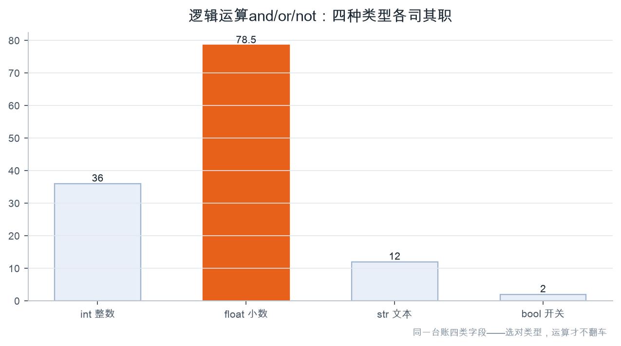
知识精讲 · 图解
VISUAL · B03
逻辑运算and/or/not：一张图看懂
图优先：先看图再回头读代码
四个观察点
1
温度用 float：留小数才精确
2
'78.5' 加引号就是文本不能加减
3
追问：误区：优先级记不清就全加括号——and比or优先，加括号最稳
一句话：and同真才真/or一真即真/not翻面——复杂条件加括号
何时用：温度高且振动大才停机——多条件联锁判断
Python编程基础 · V1 · W02-03
11 / 22

Slide 12
02
本章聚焦：条件判断——重点： · if/elif/else的执行流程… · 难点：
技能实操 · 代码跑起来
01
两级判断
if temp >= 95:
02
技能 · 编写多级阈值判断逻辑
编写多级阈值判断逻辑——应用：见工单starter与教师参考实现
03
技能 · 设计alarm告警函数
设计alarm告警函数——应用：见工单starter与教师参考实现
04
技能 · 边界五组全覆盖测试
边界五组全覆盖测试——应用：见工单starter与教师参考实现
05
技能 · 用流程图先行梳理分支
用流程图先行梳理分支——应用：见工单starter与教师参考实现
本章产出：四要素详解页×5 · 图解页×3 · 可跟打代码页×2 · 工单与分层工单各1份
Python编程基础 · V1 · W02-03

Slide 13
技能实操 · 可执行代码
CODE LAB
两级判断
代码节选 · 依赖工单/starter 上下文（课堂跟打 starter 看完整运行）
代码节选
if temp >= 95:
alarm(3, f"温度{temp}℃超危险线，停机！")
elif temp >= 80:
alarm(2, f"温度{temp}℃超预警线")
else:
alarm(1, "运行正常")
本段引用工单上下文变量（starter 已备好）——跟打 starter 后取消注释对应行即可复现。
Python编程基础 · V1 · W02-03
13 / 22

Slide 14
避坑指南
DEBUG · 常见报错
报错翻译：程序'说'了什么
报错是程序在说话——先读最后一行，再往上找
报错/现象
为什么会这样
怎么修
95分支永不执行
elif顺序反了
先判危险再预警
=用在条件里
语法错误
改==
边界80落错分支
用了>而非>=
按需求选>=/>
① 读最后一行 报错类型+行号都在这
② 定位变量 NameError=没定义/拼错
③ 最小复现 注释一半再跑，二分找错
Python编程基础 · V1 · W02-03
14 / 22

Slide 15
03
本章聚焦：条件判断——重点： · if/elif/else的执行流程… · 难点：
工单实战 · 按单交付
01
交付清单
按工单步骤逐项打勾
02
及格/优秀线
D/C保底 · B/A冲刺
03
A/B/C/D分层
按当前水平选起点
本章产出：四要素详解页×3 · 图解页×3 · 可跟打代码页×2 · 工单与分层工单各1份
Python编程基础 · V1 · W02-03

Slide 16
工单实战
WORK ORDER
工单 0.2a · 工业实时告警系统Ⅰ
按单交付：及格线保底，优秀线冲刺
交付清单
及格线 · D/C层
1
实现两级温度阈值判断(80/95℃)
≥2个if判断+1个告警函数
2
设计alarm(level,msg)告警函数
检查方式：运行+截图
3
边界五组测试(79.9/80/94.9/95/100)
优秀线 · B/A层
三级告警+边界全对+规范率≥85%
验收清单（教师按此打分）
检查方式：运行+规范+答辩追问
程序运行无报错，输出与示例一致
截图含完整运行结果与文件名
提交物
代码文件+运行截图+工单决策记录（上传学习平台）
变量命名规范率达标（snake_case）
Python编程基础 · V1 · W02-03
16 / 22

Slide 17
分层任务
A/B/C/D LAYERS
同一工单，四条爬梯
按当前水平选起点，D层保底人人可交付，A层给足挑战
A 层 · 挑战层
B 层 · 进阶层
C 层 · 基础层
D 层 · 保底层
三级告警+去重
两级判断完整
单级判断
跟做改值
达标：边界全对+日志
达标：边界五组通过
达标：两组边界通过
达标：能改阈值再跑
· 温度压力同时超限升紧急
· 80/95双阈值判断
· 温度≥80判断
· 运行示例
· 同设备同级10秒去重
· alarm函数封装
· 输出告警信息
· 把80改成75
· 告警写alarm.log
· 五组边界测试输出
· 测试79.9/80
· 观察输出变化
卡壳>10分钟→降B层，先拿过程分
完成C层后冲刺：先跑通再优化
照示例改参数，跑通即得分
逐行跟打示例，跑通就是胜利
Python编程基础 · V1 · W02-03
17 / 22

Slide 18
方案决策
DECISION MATRIX
课堂教法：四步法（第1-6周）
工程不是选最好的，是选当前约束下最划算的
步骤
时长/课时
要点
讲
10min
原理+工业背景
演
10min
实时代码演示
模仿
10min
跟做保底
练习
10min
独立+小步成功
决策纪律：第7周起切换为完整六步法（资讯·计划课前线上）
Python编程基础 · V1 · W02-03
18 / 22

Slide 19
课堂检查
CHECK · 当堂验收
做完不算完，验过才算数
教师抽查 + 同桌互查 + 运行截图三选二
检查点 1
当堂评分构成
temp=80时，‘temp>=80’和‘temp>80’结果分别是什么？
运行通过 40%
提示：答案都在本节'四要素详解'页——翻回去指给同桌看
规范与注释 20%
决策记录 20%
互查反馈 20%
未过怎么办：当堂改→教师复核→记录到错题本
及格线：≥2个if判断+1个告警函数
优秀线：三级告警+边界全对+规范率≥85%
Python编程基础 · V1 · W02-03
19 / 22

Slide 20

本课小结
SUMMARY
一张图带走本课
讲给自己听一遍，才算真的学会
三句话总结
1
if/elif/else分支：程序岔路口：if问一句'满不满足'，满足走这条路
2
比较与赋值：=是'装进去'，==是'比一比'——一横之差意…
3
逻辑运算and/or/not：and同真才真/or一真即真/not翻面——复…
下一步行动
①工单0.2a收尾跑绿并上传 ②错题本记1条 ③预习微课+导学单
Python编程基础 · V1 · W02-03
20 / 22

Slide 21
课后与预告
NEXT & HOMEWORK
下课之后，上课之前
作业当堂布置当堂记：写进工单本，别靠脑子
今日作业
下次课
1
1. 完成工单项目0.2（上）：实现≥2个if条件判断、设计≥1个告警函数；
多级告警逻辑设计
2
2. 手绘多级告警流程图一张并标注边界条件；
3
3. 预习for/while循环结构。
为什么接下来学它
告警逻辑单机版通过，但王主任要的是'一块屏看全部'。李姐提醒：十台设备×全天循环，靠复制粘贴要写到明年——工单0.2b：用循环和函数，让告警系统自动转起来。
提交物：学号_姓名_W02.py + 运行截图（含文件名）+ 工单决策记录
预习动作：微课视频 + 导学单先行；带着一个问题上考场。
工具链：PyCharm CE（主编辑器） · Jupyter（实训） · Git/GitHub（每周提交） · conda环境
报错了？先查《报错翻译对照表》，再看微课'排错三步法'。
Python编程基础 · V1 · W02-03
21 / 22

Slide 22
感谢垂听 · 动手出真知
把今天的工单跑绿，就是给下周的自己铺路。
课后三件事
1. 工单0.2a跑绿并上传学习平台
2. 错题本记1条今天踩的坑
3. 预习微课+导学单
下次课 → 多级告警逻辑设计
Python编程基础 · V1 · W02-03

